Slide 1
Corso di Chimica dell’ Ambiente
Laurea Magistrale in
Biologia per la Sostenibilità
Prof.ssa Elena Chianese
Dip. di Scienze e Tecnologie
Università Parthenope
Tel. 0815476631
elena.chianese@uniparthenope.it
Argomenti della presentazione: effetto serra.
Corso di Chimica dell’ Ambiente
1

Slide 2
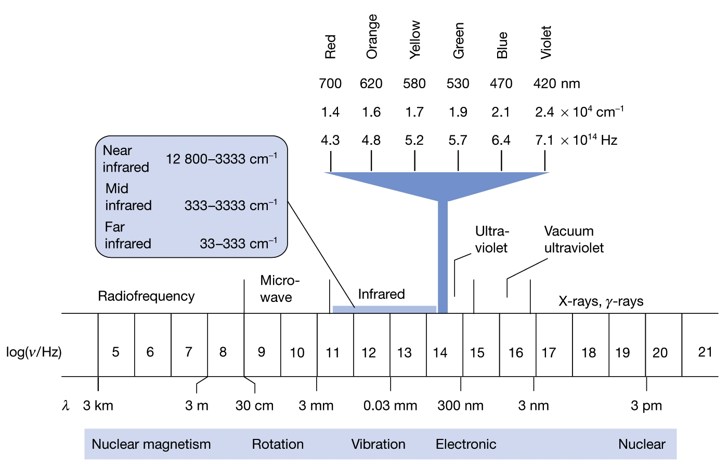
Lo spettro elettromagnetico
Ogni corpo emette una specifica radiazione elettromagnetica, oppure uno spettro, in ragione della sua temperatura.
Corso di Chimica dell’ Ambiente
2

Slide 3
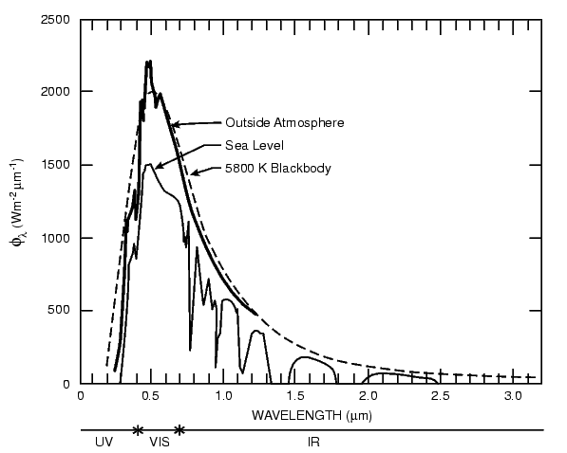
Processi radiativi
La radiazione solare
Il sole si comporta approssimativamente come un corpo nero.
Lo spettro della radiazione solare misurato al di fuori dell’atmosfera terrestre può essere assimilato allo spettro di un corpo nero alla temperatura di 6000 K.
λ picco = 2897/T
Corso di Chimica dell’ Ambiente
3

Slide 4
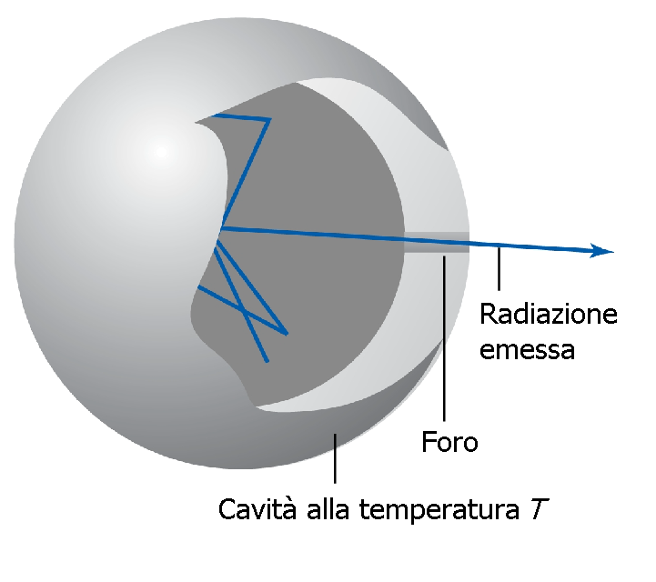
Il corpo nero
Un corpo è detto “nero” se il potere specifico assorbente è unitario, ossia se qualsiasi radiazione elettromagnetica, a qualsiasi frequenza, che su di esso impatta viene totalmente assorbita.
È evidente che, per avere equilibrio termodinamico, un corpo nero deve emettere una quantità di energia uguale a quella assorbita.
Un corpo nero può essere approssimativamente realizzato da una cavità vuota nella quale è stato praticato un piccolo foro. La radiazione che entra attraverso il foro è soggetta ad assorbimenti ed emissioni multiple prima di avere la possibilità di uscir fuori; pertanto, con ottima approssimazione, possiamo ritenere la cavità come un corpo nero perché qualsiasi radiazione che in essa entra viene assorbita. Un minima quantità di questa radiazione fuoriesce attraverso il foro; lo spettro di questa radiazione si avvicina a quella di un corpo nero.
La cavità è “riempita” di radiazione elettromagnetica a determinate frequenze.
Attraverso la fisica classica è possibile dimostrare che lo spettro della radiazione elettromagnetica di un corpo nero è indipendente dalle proprietà del materiale con cui è costituito, ma dipende solo dalla temperatura assoluta, in un certo senso la radiazione passante dal foro ha quindi proprietà universali.
La fisica classica permette di calcolare la densità di energia rn(T)dv all’interno della cavità, ossia l’energia per unità di volume e unità di frequenza ad una data temperatura all’interno della cavità.
Corso di Chimica dell’ Ambiente
4

Slide 5
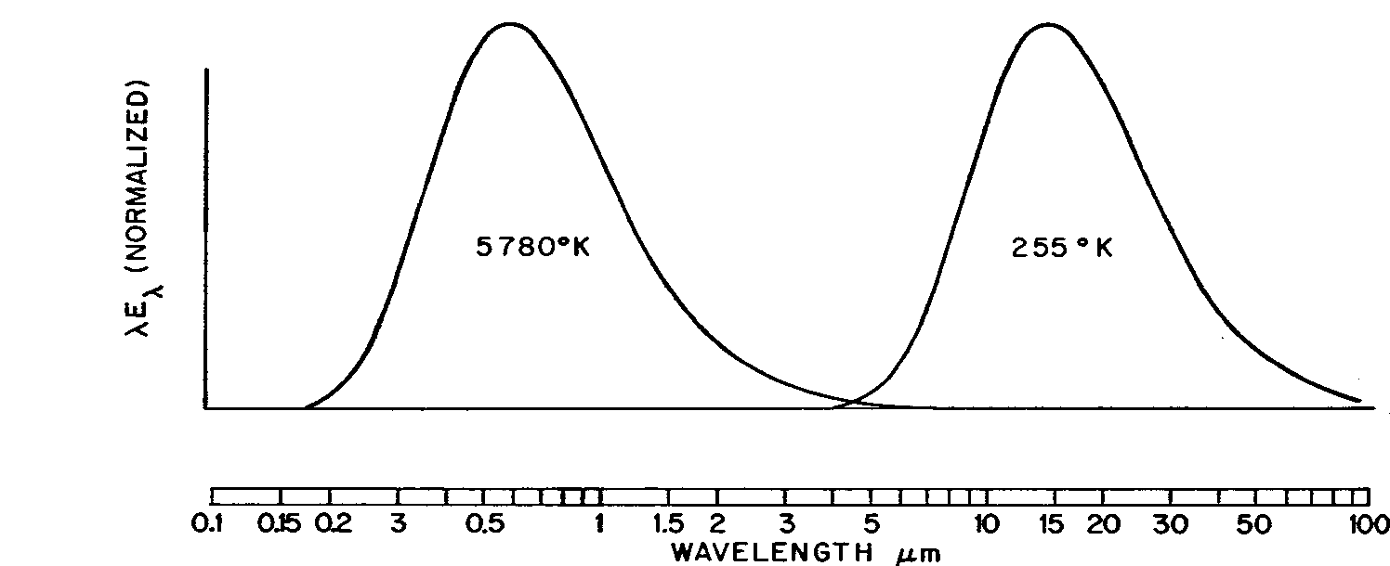
Processi radiativi
La radiazione terrestre
La temperatura media superficiale della terra è di circa 290 K.
La terra riemette l’energia solare assorbita a lunghezze d’onda molto più grandi.
Poiché le temperature della terra e del sole sono così diverse, gli spettri si sovrappongono per una piccola parte, per cui si può parlare di radiazione ad onda corta (solare) e radiazione ad onda lunga (terrestre).
Spettro solare
≈ 5870 K
Spettro terrestre
≈ 288 K
Corso di Chimica dell’ Ambiente
5

Slide 6
Processi radiativi
L’effetto serra
Radiazione solare (onda corta)
Radiazione terrestre (onda lunga)
Corso di Chimica dell’ Ambiente
6

Slide 7
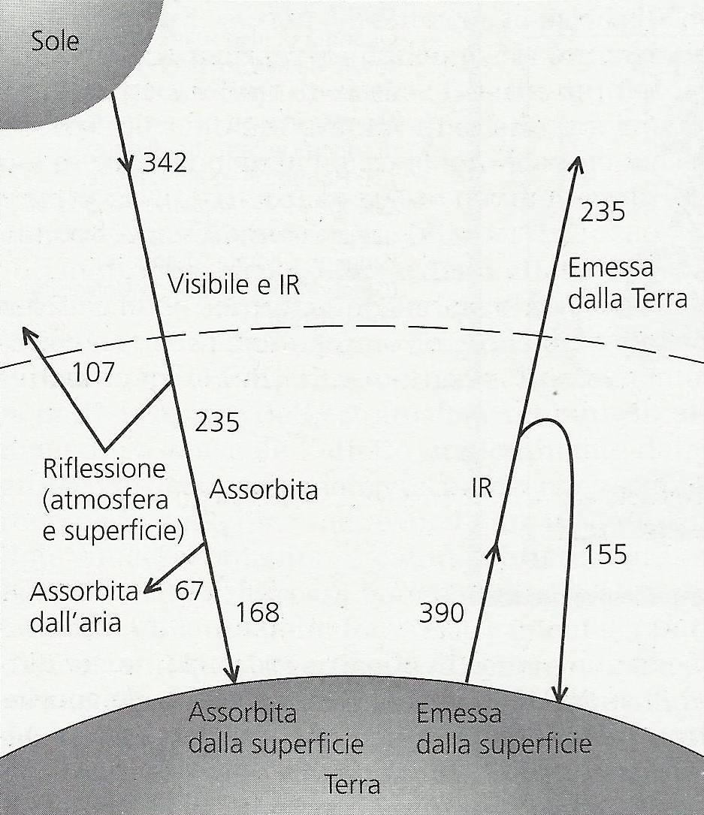
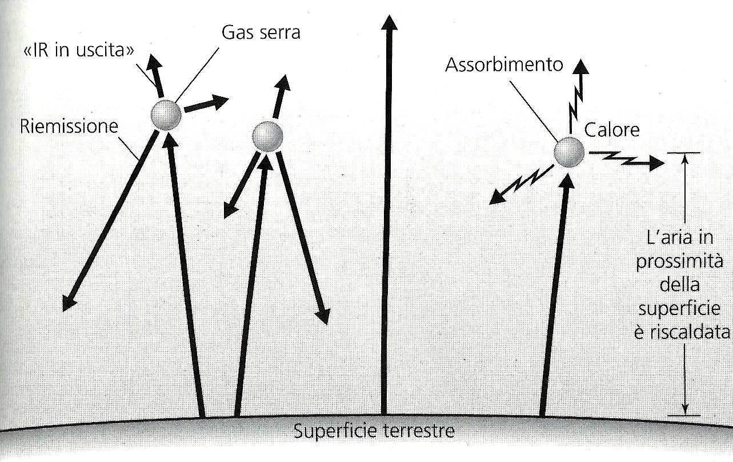
 | Temperatura media superficiale (K) | Temperatura equivalente (K)
Venere | 750 | 227
Terra | 288 | 256
Marte | 218 | 216
Giove | 134 | 98
L’effetto serra è un fenomeno naturale, osservabile anche su altri pianeti del sistema solare.
La conseguenza dell’effetto serra è il riscaldamento dell’aria; è
UN EFFETTO GLOBALE
Corso di Chimica dell’ Ambiente
7
Notes:
La temperatura equivalente di Venere è più bassa di quella della terra perché, nonostante sia più vicina al sole, il suo albedo è notevolmente più grande.

Slide 8
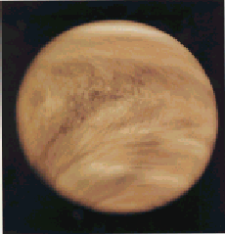
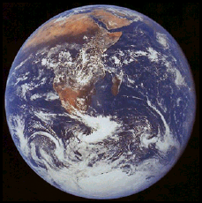
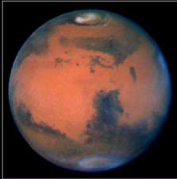
Processi radiativi
Rasool e DeBergh: The Runaway Greenhouse and the Accumulation of CO2 in the Venus Atmosphere, Nature, 226:1037-1039, 1970
Immagine UV dell’atmosfera di Venere (sinistra) da parte della sonda Pioneer, 26 febbraio 1979. La Terra (centro) vista dalla navicella Apollo 17, 7 dicembre 1972. Marte (destra) vista dal telescopio Hubble il 10 marzo 1997; si noti la calotta polare di CO2
Corso di Chimica dell’ Ambiente
8

Slide 9
Processi radiativi
Le transizioni vibrazionali
L’eccitazione dei moti vibrazionali delle molecole dell’atmosfera può assorbire/emettere energia, ad esempio come nel caso della molecola di CO2
Ognuno di questi “modi normali di vibrazione” corrisponde all’assorbimento di un fotone ad un determinato numero d’onda. Affinché avvenga una transizione deve essere assorbita la giusta quantità di energia, quella corrsipondente alla transizione.
Corso di Chimica dell’ Ambiente
9

Slide 10
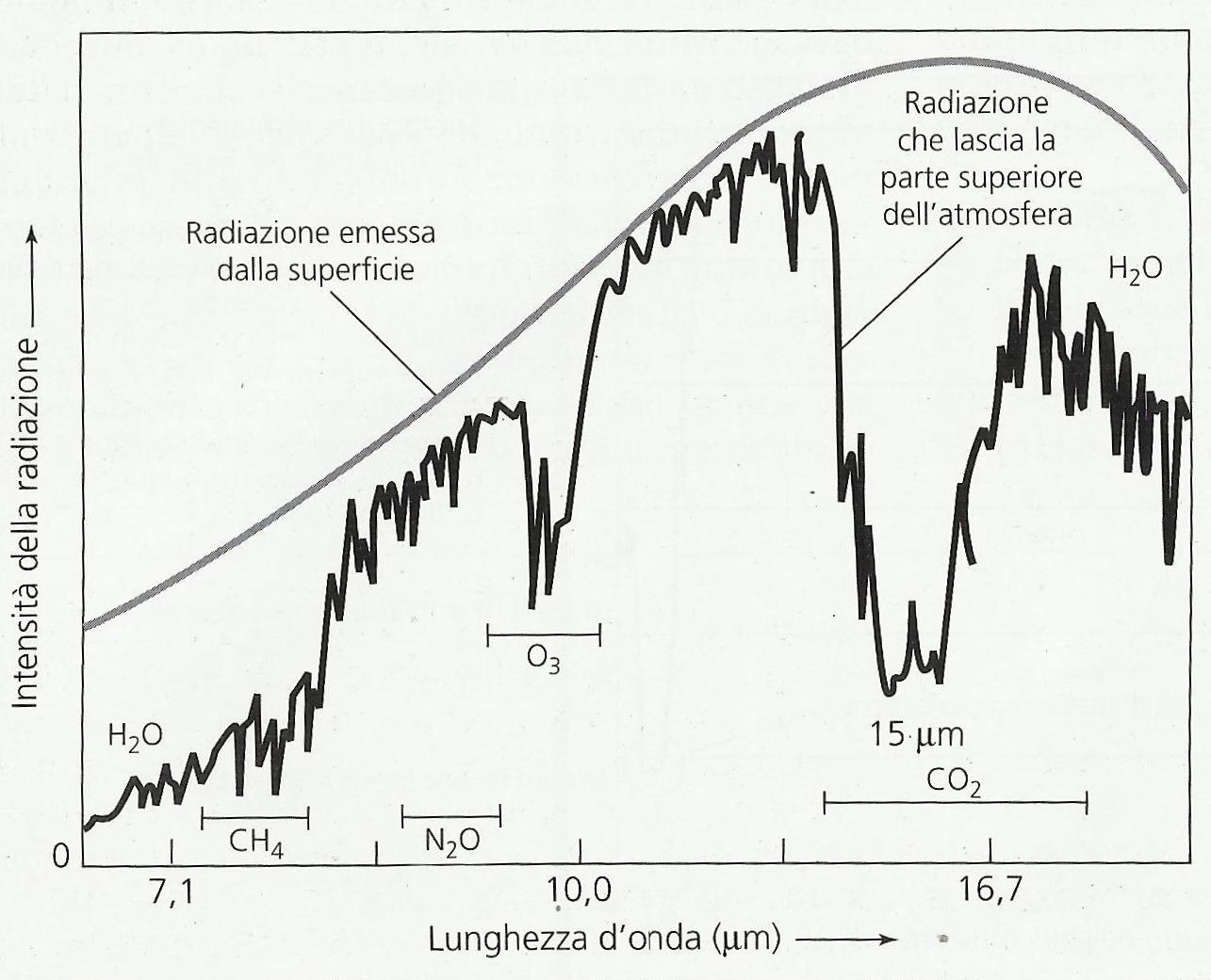
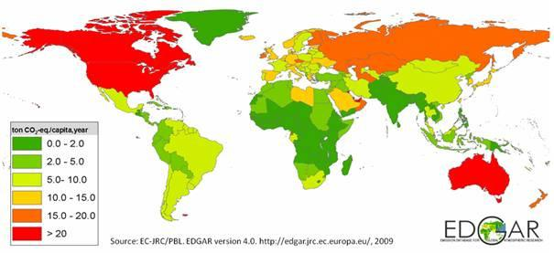
Una qualunque vibrazione che fa variare il momento dipolare di una molecola corrisponde all’assorbimento/emissione di un fotone. La maggior parte delle molecole atmosferiche (N2, O2, Ar) non assorbono nell’infrarosso perché nessuna vibrazione ne fa variare il momento dipolare. Molti gas presenti in traccia (H2O, CO2, CH4, N2O, O3) sono gas a potenziale effetto serra, hanno infatti molte righe di assorbimento nella banda 1 ÷ 20 mm
I gas ad effetto serra più importanti, per la loro abbondanza e per la loro efficacia di as-sorbimento, sono:
H2O, CO2, CH4 e O3
L’anidride carbonica è attualmente il gas serra per eccellenza, date le sue alte concentrazioni e gli elevati tassi di emissione procapite.
Corso di Chimica dell’ Ambiente
10

Slide 11
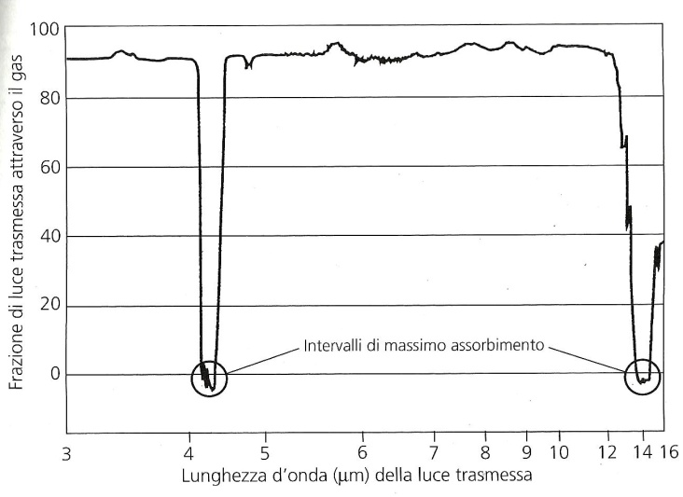
Il sole irradia principalmente nel visibile perché la sua temperatura superficiale è circa 5800 K, mentre la superficie della terra irradia intorno a 10 mm perché la sua temperatura superficiale è circa 290 K. La CO2 influenza il bilancio radiativo perché assorbe energia a causa delle transizioni vibrazionali a ≈ 667 cm-1, cioè ≈ 15 mm, in corrispondenza del massimo di emissione terrestre!!!
Una maggiore quantità di CO2 rende quindi più “opaca” l’atmosfera, aumentando la temperatura della superficie!!
Assorbimento che ha incidenza sull’effetto serra.
Corso di Chimica dell’ Ambiente
11

Slide 12
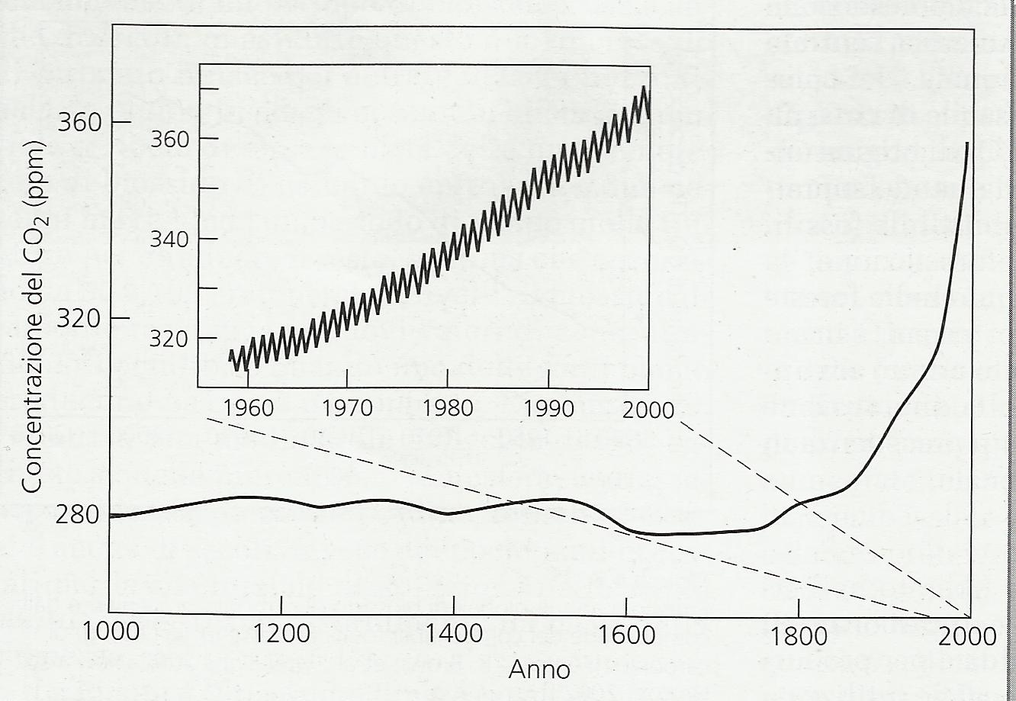
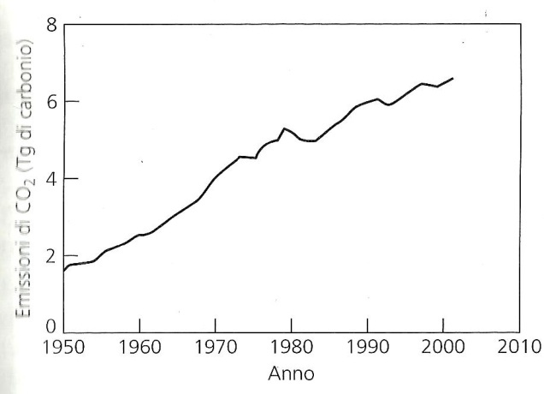
Ciascuno di noi contribuisce con circa 5 ton/y!!!!
A partire dall’evento della rivoluzione industriale, le quantità di anidride carbonica emesse in atmosfera sono aumentate in modo significativo.
Nel grafico a sinistra si evidenzia il classico andamento a dente di sega della concentrazione della CO2.
luce
CO2 + H2O O2 + polimeri di CH2O
La fotosintesi clorofilliana, associata alla ripresa delle attività vegetali nei periodi primaverile ed estivo, sottraggono anidride carbonica all’atmosfera, “fissandola” nelle matrici vegetali.
La decomposizione del materiale biologico restituisce la CO2.
Sulla stagionalità ha un ruolo anche la maggiore intensità delle combustioni nel periodo invernale.
Corso di Chimica dell’ Ambiente
12

Slide 13
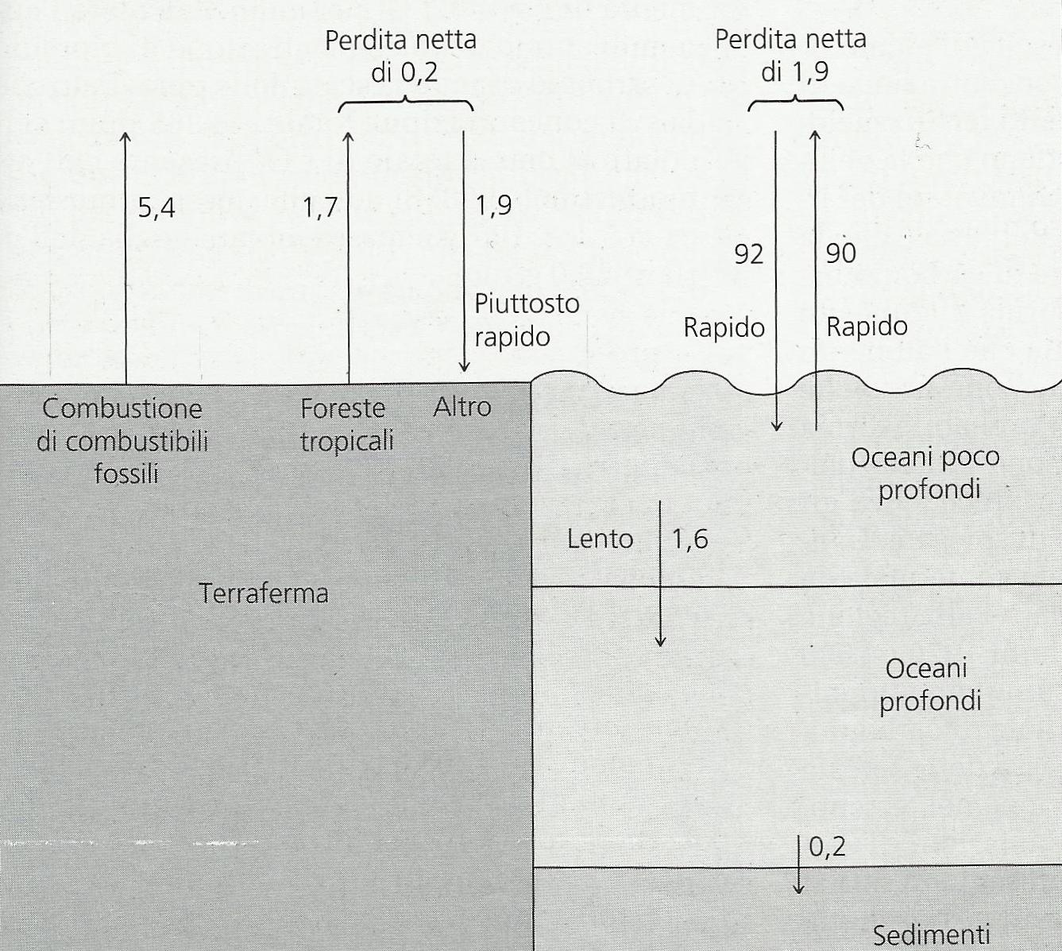
La CO2 non viene degradata in atmosfera (perché??!).
Destini possibili per questa molecola:
-viene assorbita da piante in crescita o dalla superficie dei corpi idrici (pozzi temporanei)
-scambio con le acque profonde, deposizione sui fondali come carbonato insolubile (pozzo permanente, ma lento!).
Alcuni studiosi hanno proposto che l’accumulo di CO2 in atmosfera ed il conseguente aumento della temperatura, comportino anche un aumento del tasso di crescita di alcune specie di arbusti (fertilizzazione da CO2, osservata nelle foreste del nord Europa) e questo a sua volta comporterebbe un effetto di maggiore assorbimento della CO2 stessa.
Queste relazioni intrecciate tra causa ed effetto sono molto importanti nel caso dell’ H2O. Tale specie assorbe molto efficacemente la radiazione IR nell’intervallo 5.5-7.5 μm con un tasso superiore a quello di qualsiasi altro gas serra (l’efficacia per singola molecola è però inferiore a quella della CO2).
L’H2O non è di solito elencata tra i gas serra, poiché la sua concentrazione non dipende dalle attività dell’uomo, quanto piuttosto dagli equilibri di evaporazione e condensazione legati alle variazioni di temperatura.
Allora cosa ci aspettiamo se l’effetto serra aumenta?
Corso di Chimica dell’ Ambiente
13

Slide 14
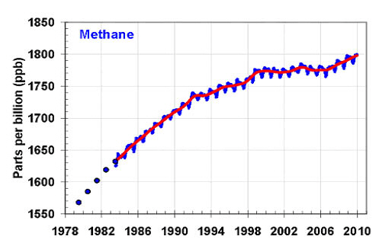
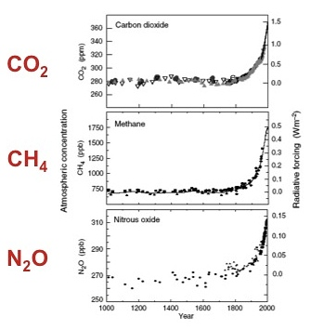
Il metano dopo, l’anidride carbonica e l’acqua è il gas serra più importante. Abbiamo già elencato nelle scorse lezioni quali siano le fonti emissive del metano e visto che al netto esso tende ad accumularsi in atmosfera. Due aspetti sono da sottolineare: 1- la concentrazione globale è bassa ma il potenziale per molecola è superiore a quello della CO2 : ogni molecola di metano assorbe quanto 50 di anidride carbonica.
Le emissioni di metano sono in ogni caso aumentate negli ultimi decenni anche se negli ultimi anni il tasso di crescita si è stabilizzato.
Se però la temperatura atmosferica dovesse aumentare, potrebbe essere liberato anche il metano attualmente imprigionato come clatrato (CH4 • 6 H2O) nei fondali oceanici o nel permafrost siberiano (II aspetto).
Corso di Chimica dell’ Ambiente
14

Slide 15
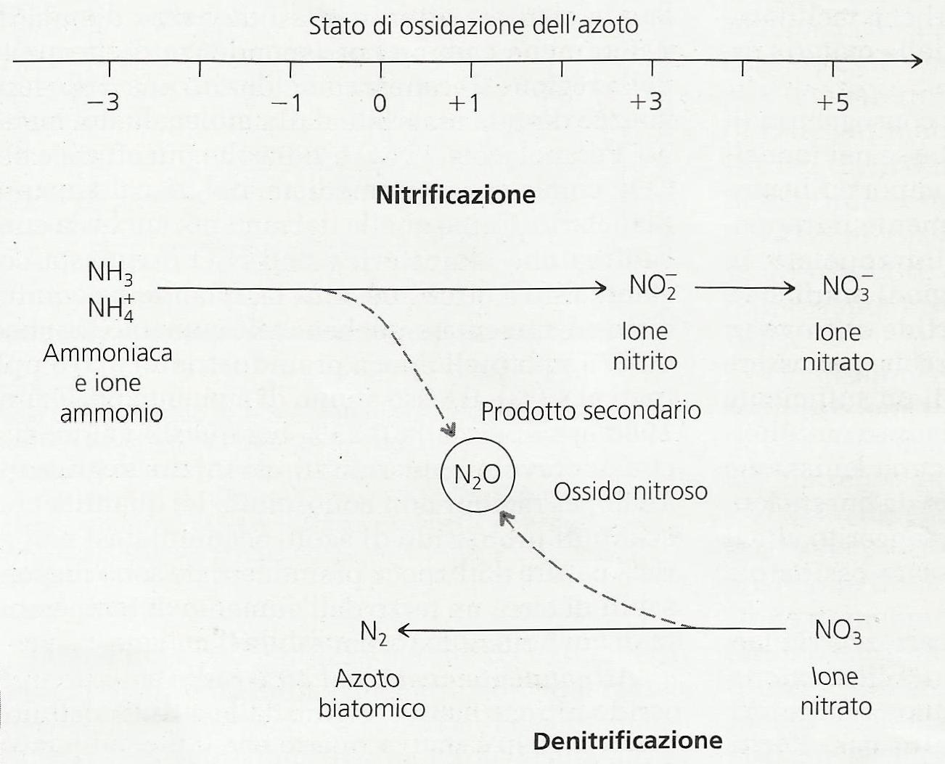
Anche il protossido di azoto, N2O, già incontrato in precedenza, ha un ruolo nell’effetto serra. Esso assorbe a 7.8 μm ed ha un potenziale di assorbimento pari a 296 volte quello della CO2.
Le fonti principali sono processi naturali, come la nitrificazione e la denitrificazione dei suoli, processi in cui esso rappresenta lo stadio intermedio di ossidazione.
Le attività antropiche di rilievo sono alcune sintesi industriali. L’uso come anestetico, come fertilizzante e sono sottoprodotto delle combustioni dei combustibili fossili. Non ha pozzi in troposfera, ma solo in stratosfera.
Se riguardiamo il grafico della radiazione che lascia l’atmosfera, vediamo che esiste una regione tra 9 e 13 μm in cui non c’è assorbimento da parte dei gas serra finora citati; tale regione viene chiamata regione finestra dell’atmosfera.
Sostanze come l’ozono, i CFC, SF6 hanno un ruolo fondamentale poiché hanno la capacità di assorbire la radiazione elettromagnetica che ricade in questo intervallo, oscurando, di fatto, anche la regione finestra.
Si tratta peraltro di sostanze persistenti.
Come detto in precedenza gli aerosol possono avere un ruolo nei cambiamenti climatici.
15

Slide 16
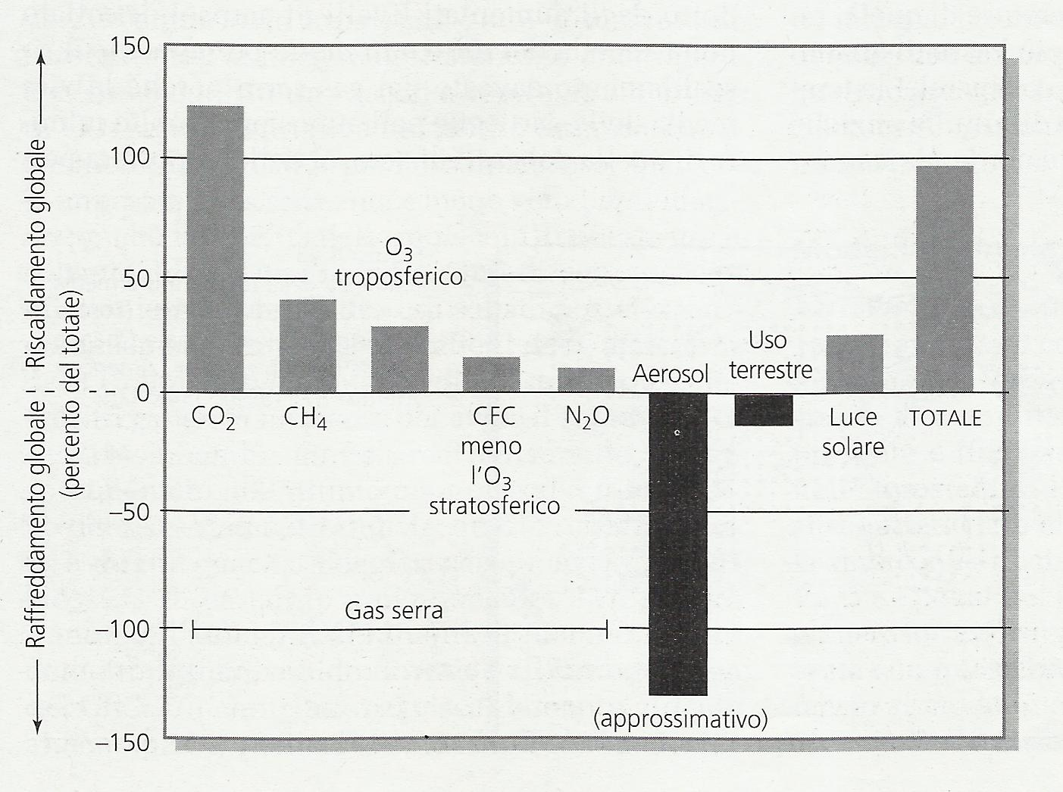
A questo punto è possibile confrontare tra loro i contributi dovuti ai differenti gas serra elencati finora, anche se sul contributo di alcuni di essi, il particolato, sussistono ancora dei dubbi. Poiché i gas serra sono vari, è uso comune esprimere le concentrazioni dei gas serra in termini di CO2 equivalente, ossia esprimendo la loro concentrazione in termini di quantità di CO2 che avrebbe lo stesso effetto.
Sulla base di tale correzione, la concentrazione attuale di CO2 risulta essere pari a 420 ppm, essendo il contributo degli altri gas serra equivalenti all’effetto di 50 ppm di CO2.
Quali sono i segni dell’effetto serra?
-1 gli inverni si sono accorciati di circa 11 giorni
-2 la copertura del ghiaccio della terra sta retrocedendo
3- estinzione di specie di coralli della barriere, in conseguenza dell’aumento della temperatura dei mari
4-le malattie trasmesse dalle zanzare hanno raggiunto latitudini più elevate
5- il livello dei mari è aumentato
6- aumento delle precipitazioni
7- aumento del verificarsi di eventi estremi.
Corso di Chimica dell’ Ambiente
16

